Slide 1
Concours et culture scientifique, technologique et industrielle

Slide 2
De l’importance du contexte …
La vision de l’activité du professeur :
Le contexte de l’activité vu par l’élève :
La vision de l’activité par l’élève :
L’activité dans son contexte vu par l’élève !
Créer la mobilisation, l’intérêt, la surprise, un défi … pour questionner mais surtout un cadre pour faire du lien par rapport à ce qui est connu !

Slide 3
De l’importance du contexte …
La contexte est un « cadre », un support commun aux apports des différentes disciplines qui va les mettre en synergie pour répondre au problème posé : un thème de convergence !
Créer du lien, décloisonner !

Slide 4
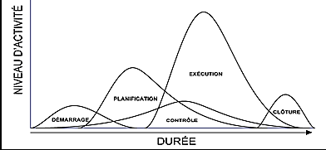
Démarche de projet et travail en groupe
Une démarche de projet est une forme d’organisation sur le long terme pour mener une activité de recherche.
Plusieurs étapes :
état des lieux (ou diagnostic),
élaboration de l’action et de la stratégie,
planification du projet, l
conduite du projet (concrétisation du projet),
présentation et l’évaluation du projet.
En AP, EDE, STL, STI2D, S SI…
Communication

Slide 5
De l’importance du contexte du problème …
Figure
Complexe
de Rey
(version
expérimenale)

Slide 6
De l’importance du contexte du problème …
Résultats
Huguet, P., Brunot & Monteil, J.-M. (2001). Social Psychology of Education, 4, 219-234.
23
22
21
20
19
18
17
16
15
14
Performance (max = 44 pts)
Elèves en Réussite Elèves en Echec
Géometrie Dessin
Contexte de la Tâche
Interaction Contexte x Statut scolaire, F(1, 50) = 4.13, p < .05

Slide 7
Expérimenter : se confronter au réel
Expliciter ses observations, ses idées avec rigueur
Argumenter : se confronter aux idées des autres

Slide 8
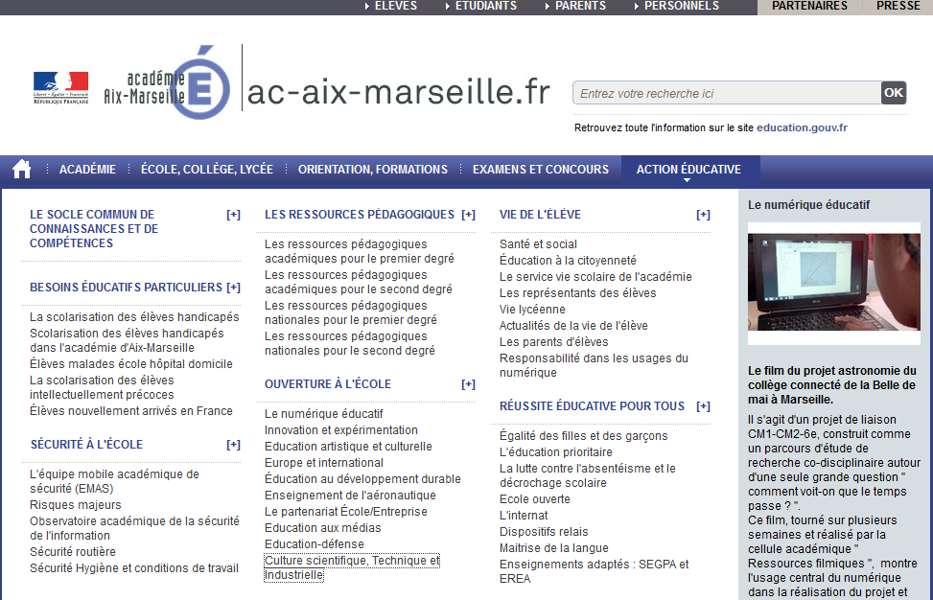

Slide 10
Merci de votre attention

